Slide 1


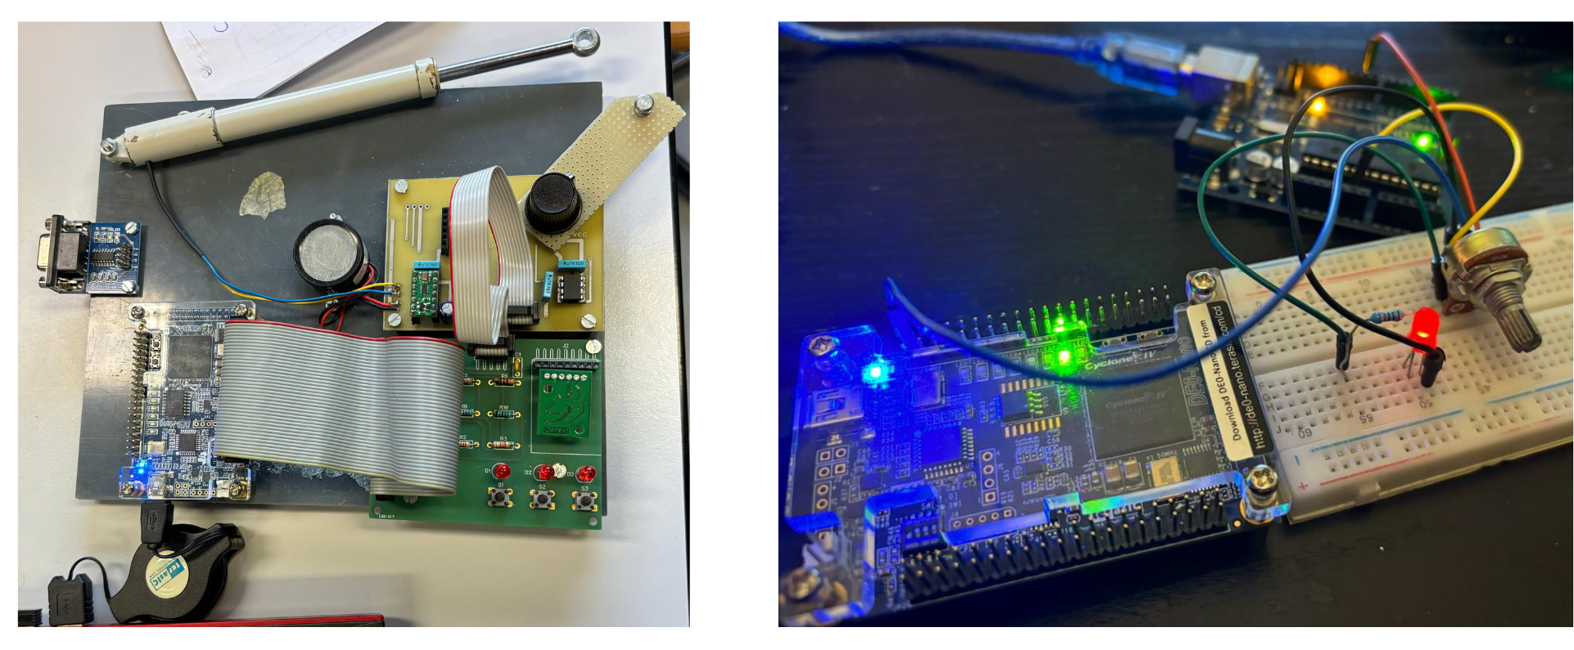

Mise en œuvre d’un pilote de barre franche pour voiliers
RAOUI Hafsa / ROBINSON Lucky
2022 / 2023 BE Synthèse et Mise en oeuvre des systèmes
Encadrant : M. Thierry PERISSE

Slide 2
Sommaire
Introduction et présentation des outils
Analyse fonctionnelle et implémentation
Réalisation et test sur la carte
Conclusion

Slide 3
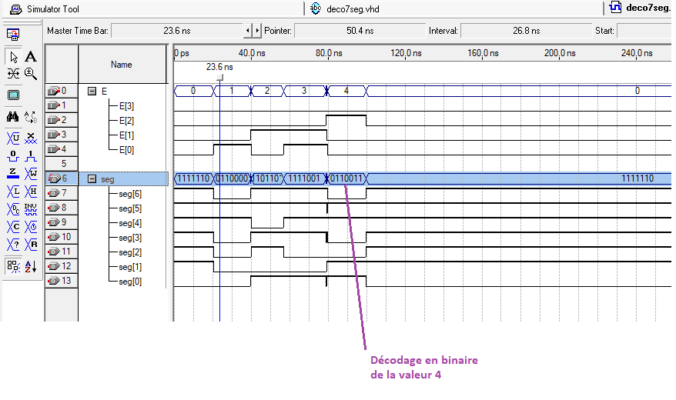

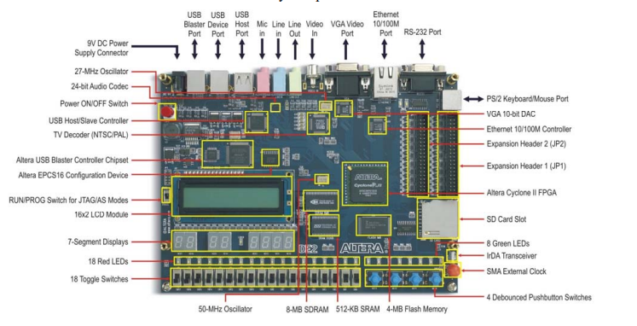
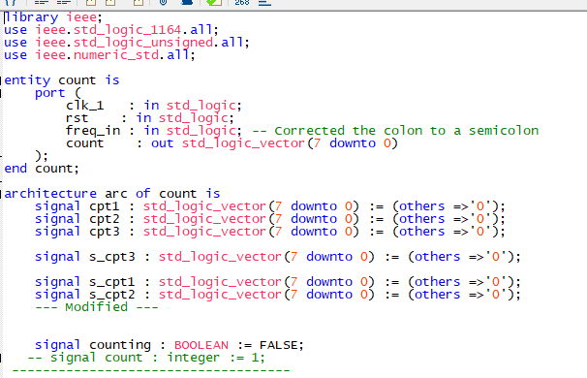
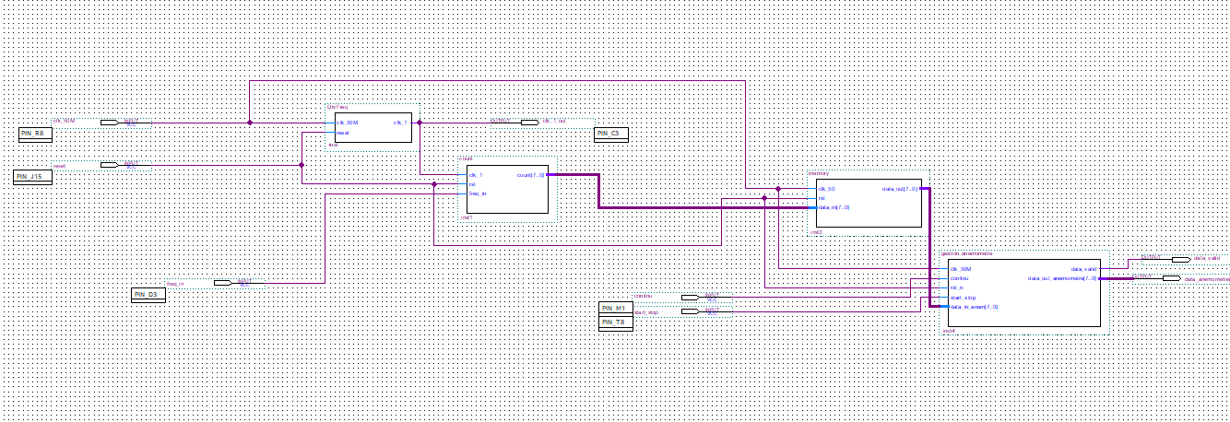
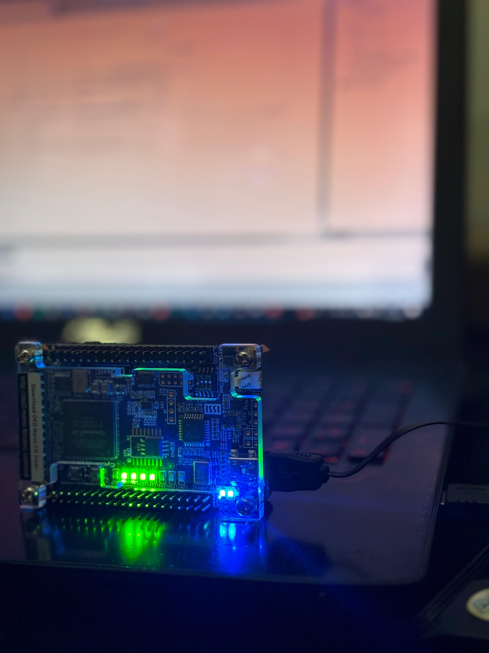

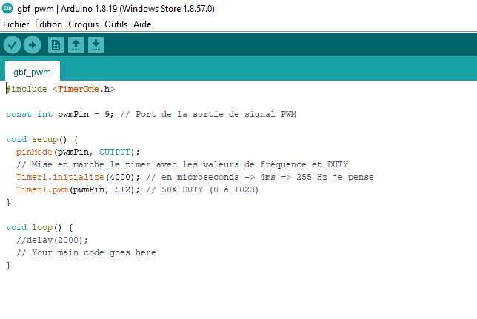
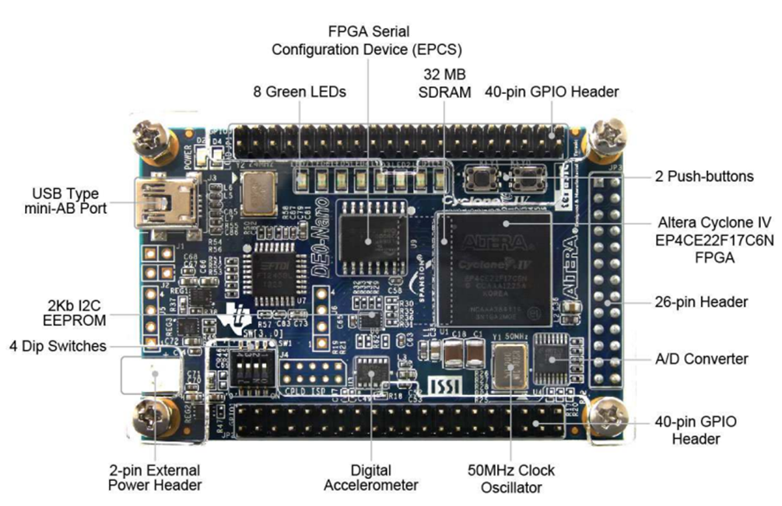

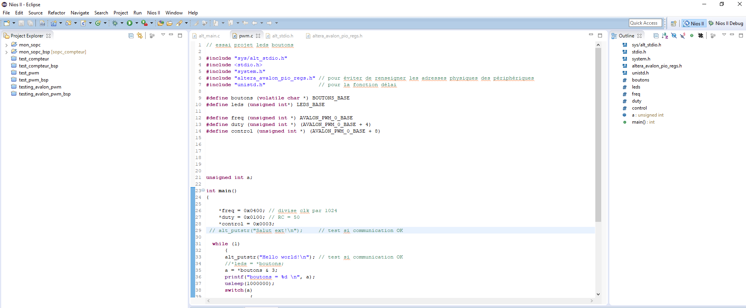
Introduction et présentation des outils
Pilote de barre franche pour voilier

Slide 4
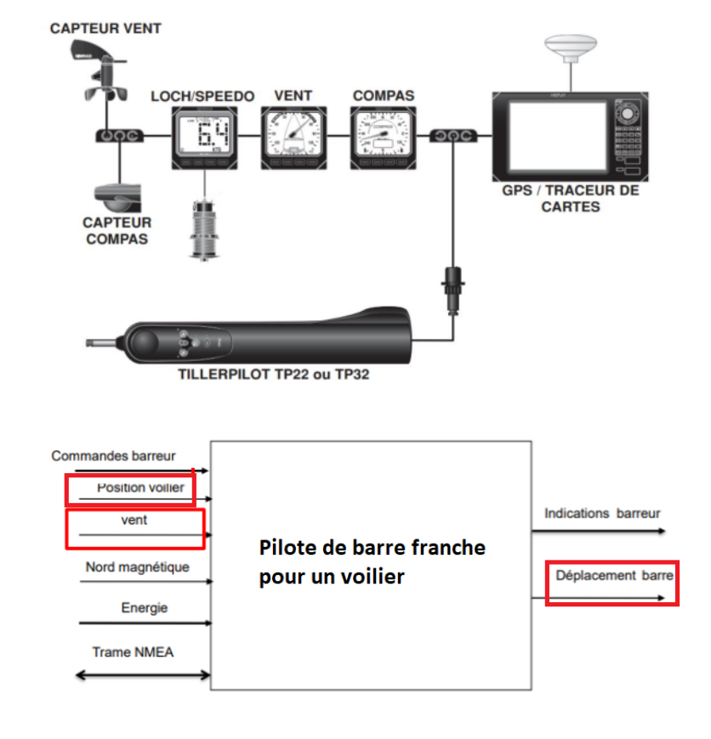
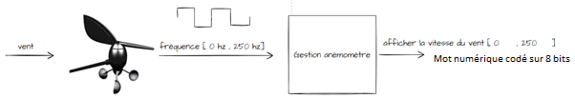
2. Analyse fonctionnelle et implémentation
Présentation du système de pilote de barre franche pour voiliers
Présentation de la fonction anémomètre
Acquisition des informations relatives à la vitesse du vent par l’anémomètre
L’anémomètre génère un signal carré de fréquence comprise entre 0 Hz à 250 Hz et le bloc fonctionnel affiche en mot numérique la vitesse allant de 0 à 250.

Slide 5
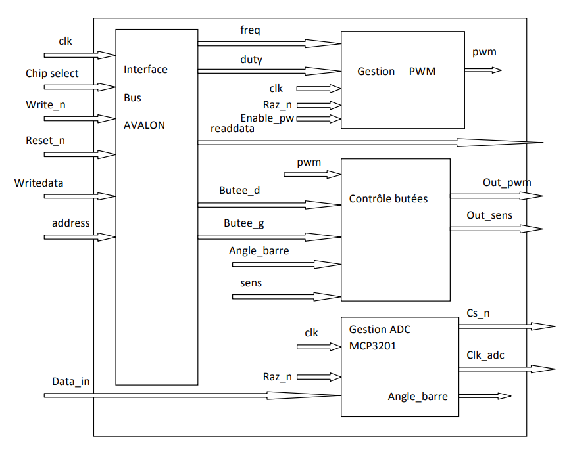
2. Analyse fonctionnelle et implémentation
Présentation du système de pilote de barre franche pour voiliers
Présentation de la fonction vérin

Slide 6
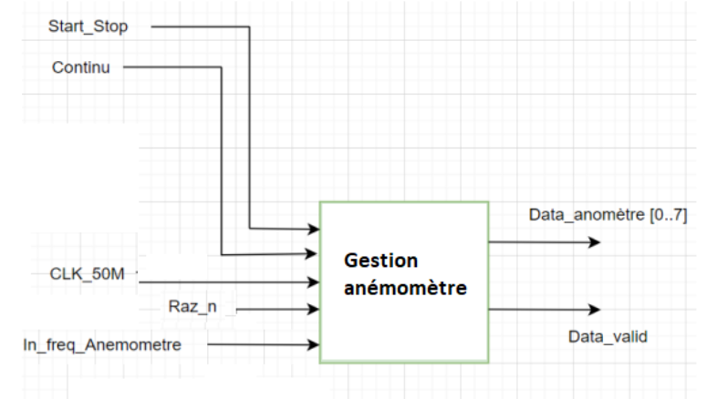
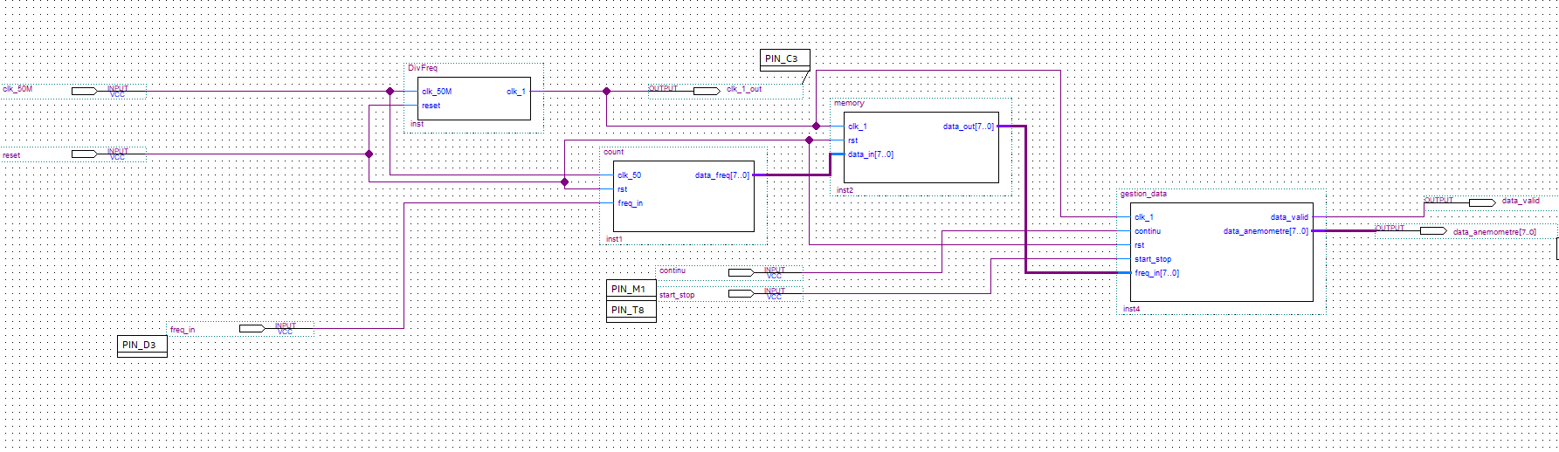
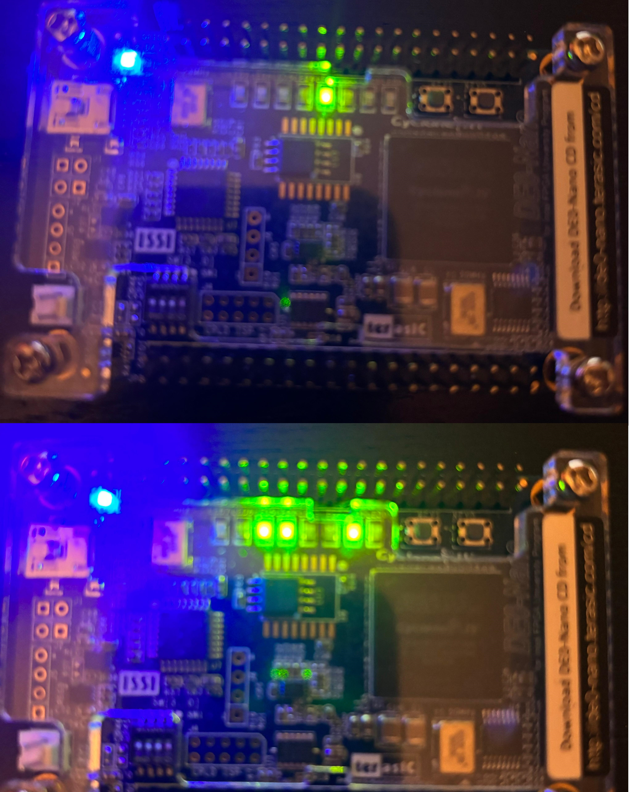
3. Réalisation et test sur la carte
Bloc fonctionnel : Anémomètre
Vue externe (entrées et sorties) et blocs fonctionnels de la gestion anémomètre
Divisé en plusieurs blocs : la division de fréquence (50MHz à 1Hz), le comptage, la mémorisation et la gestion anémomètre
Frequence 8 Hz et 50 Hz

Slide 7
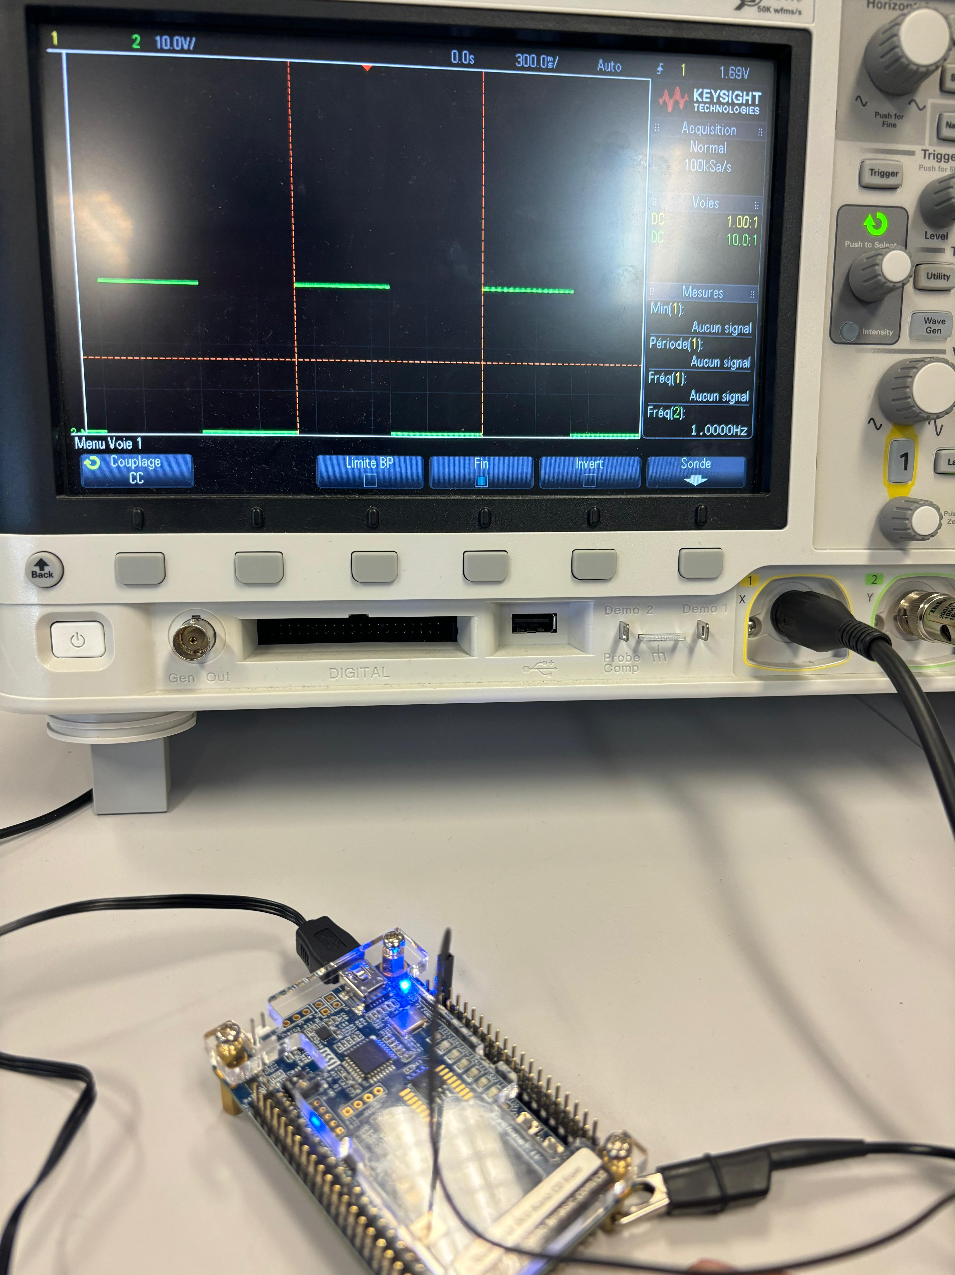
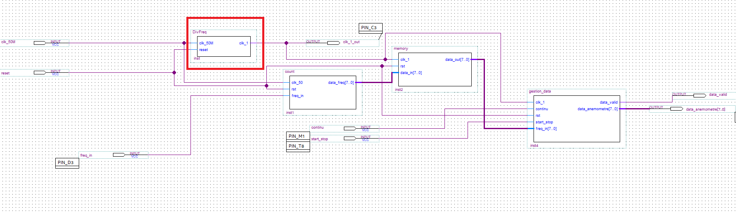
3. Réalisation et test sur la carte
Sous bloc fonctionnel : la division de fréquence
Entrées : signal horloge 50 MHz, reset et sortie : signal carré 1 Hz
Implémentation d’un compteur qui s’incrémente à chaque front montant d’horloge
Compteur = 25000000 : réinitialisation compteur et basculement de la sortie

Slide 8
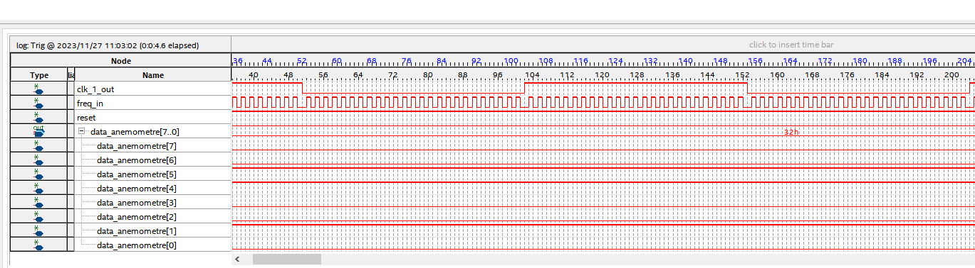
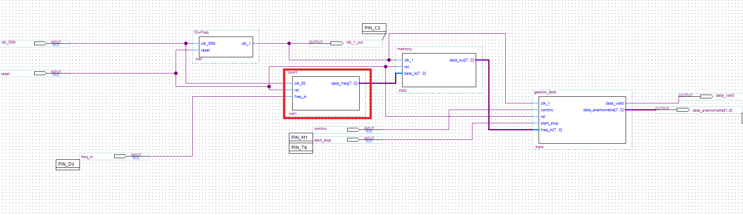
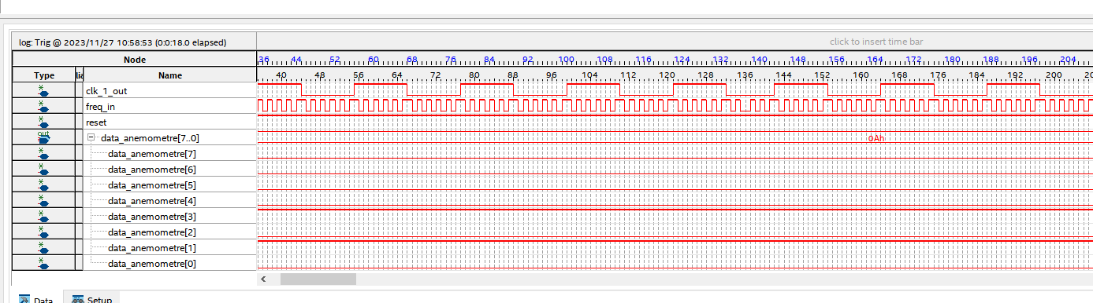
3. Réalisation et test sur la carte
Sous bloc fonctionnel : le comptage
Entrées : signal 1Hz, signal reset, signal d’entrée de l’anémomètre et sortie : count (8 bits)
Incrémentation d’un compteur : chaque détection de front montant de freq_in et le signal 1 Hz à l’état haut

Slide 9
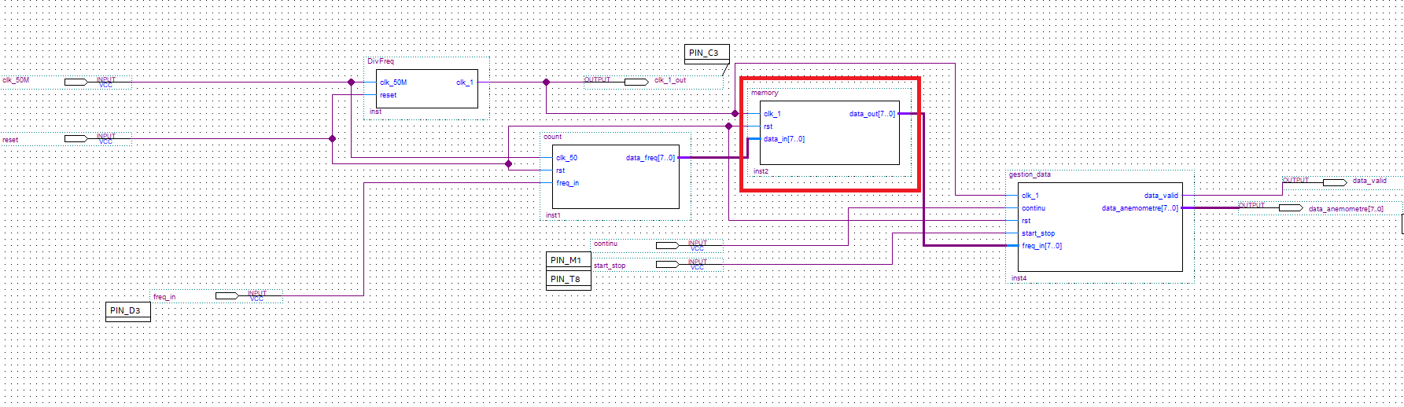
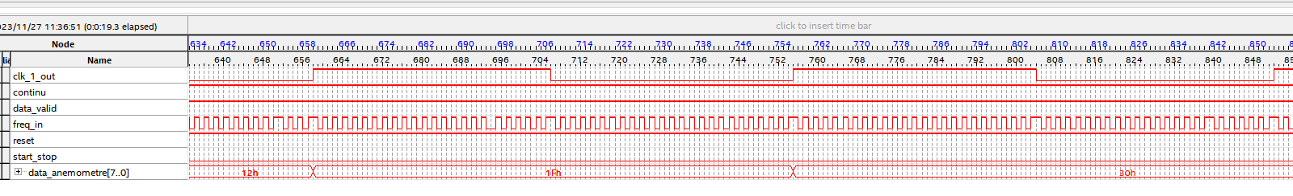
3. Réalisation et test sur la carte
Sous bloc fonctionnel : mémoire
Mémorisation de la donnée après la fin de l’état haut du signal 1Hz clk_1
Et actualisation de la donnée 8 bits en sortie chaque 1 seconde
Le nombre de front montant pendant l’état haut ou bas du signal 1 Hz (demi-période) : correspond à la moitié de la valeur de data_out 8 bits.

Slide 10
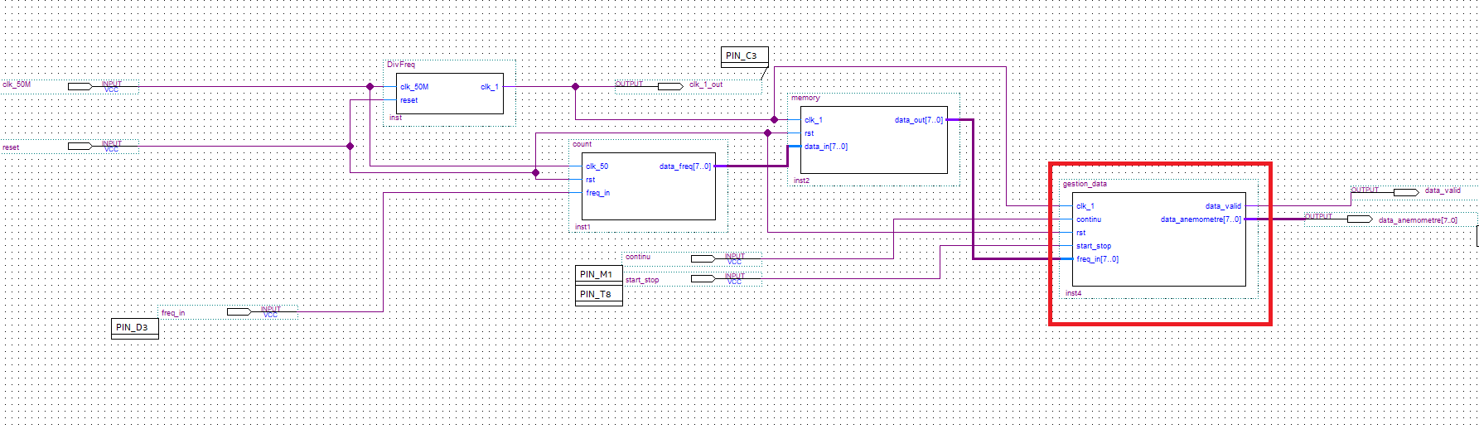
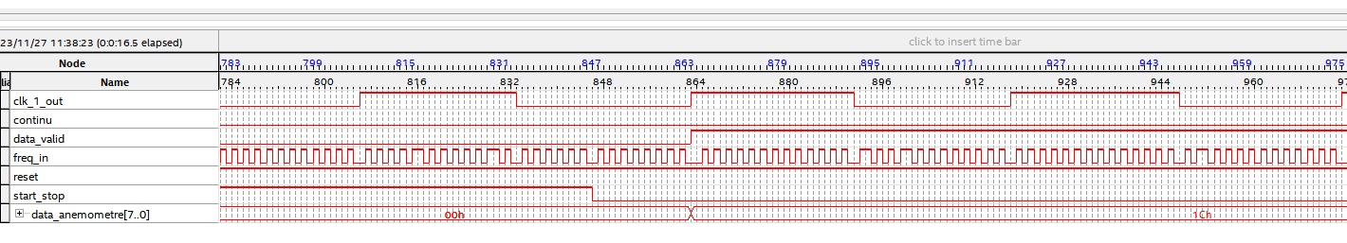
3. Réalisation et test sur la carte
Sous bloc fonctionnel : gestion donnée
Deux modes de fonctionnement : continu ou mono coupe
En continu : mise à jour de la donnée de vitesse toutes les secondes
En mono-coupe : un signal start_stop qui commande l’affichage de donnée en sortie
Si start_stop = 1 : acquisition de donnée, si start_stop = 0 : remis à 0 du signal Data_valid

Slide 11
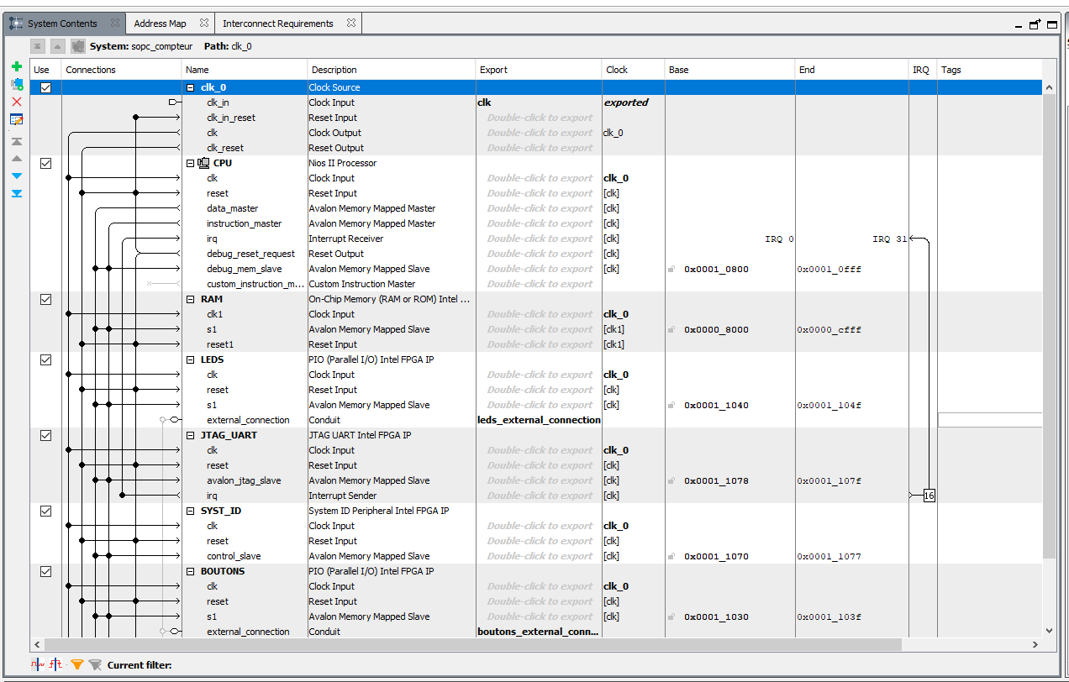
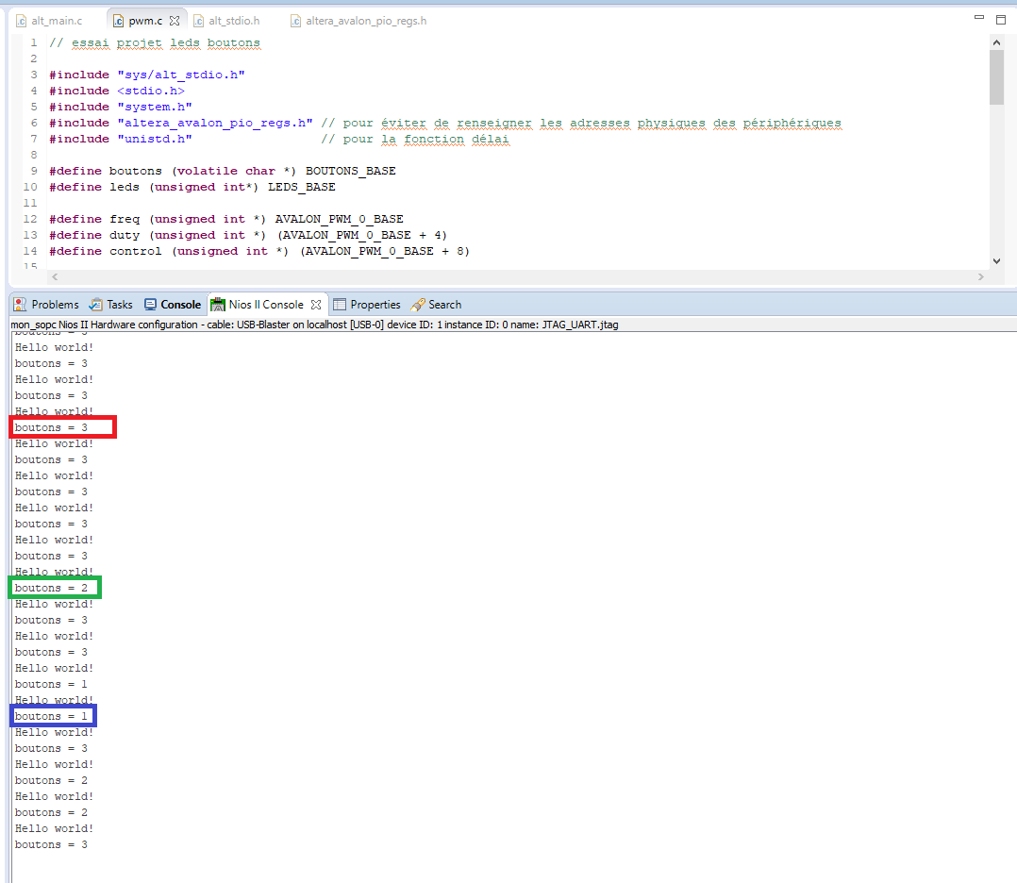
3. Réalisation et test sur la carte
Configuration SOPC : Affichage message et bouton poussoir
Travailler sur le plateform Designer pour ajouter les drivers utiles pour l’application
NIOS II Eclipse IDE : code sur un fichier hello_world.c et appel des adresses pour les boutons, leds en générant du BSP (Board Support Package)
Affichage des commandes sur le terminal du NIOS II

Slide 12
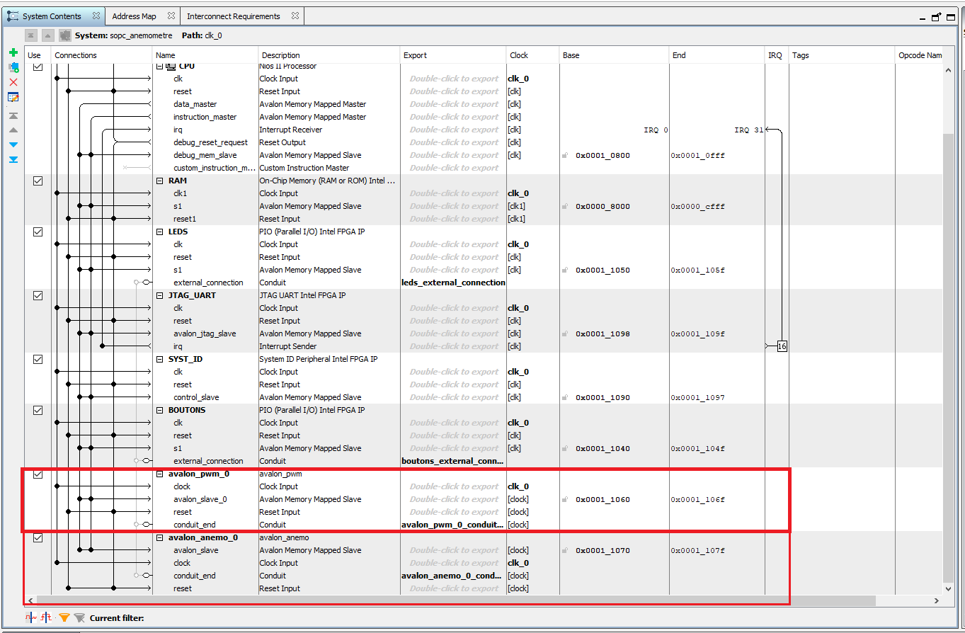
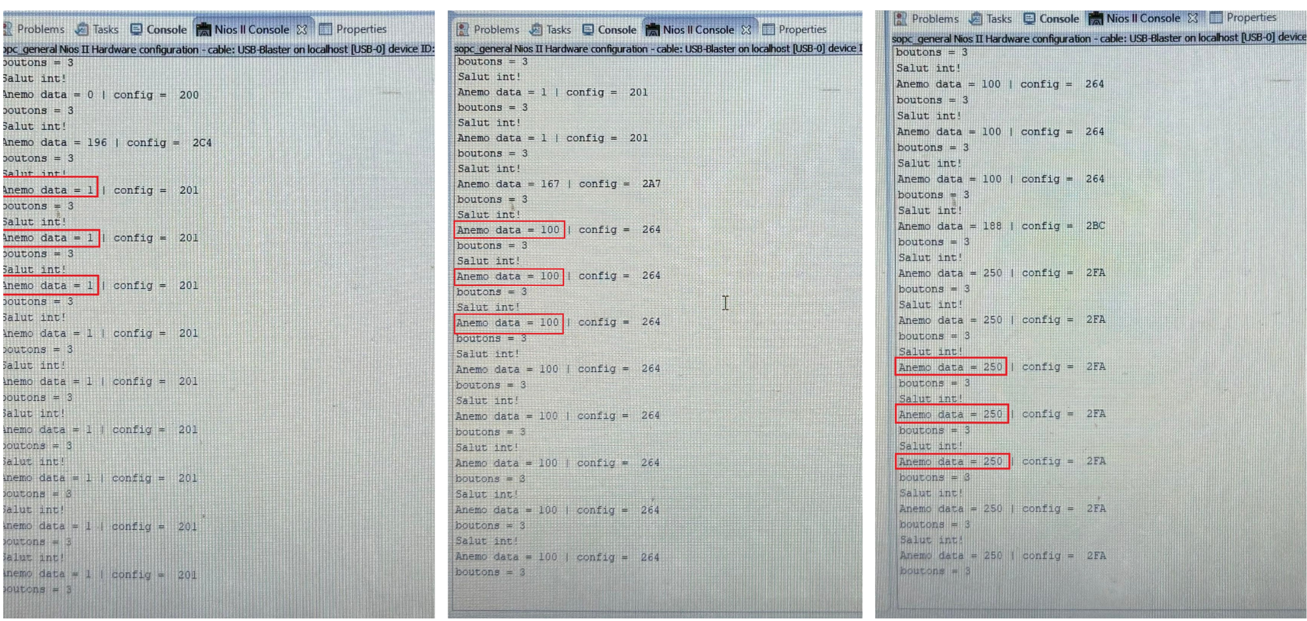
3. Réalisation et test sur la carte
Configuration SOPC : intégration avalon PWM et avalon Anémomètre

Slide 13
Analyse fonctionnelle et implémentation
Présentation de la fonction vérin
La gestion de vérin ​constitué essentiellement de :​
La fonction Gestion_PWM
La fonction Gestion_butee
La fonction Gestion_MCP3201
La fonction d’interfaçage du bus Avalon

Slide 14
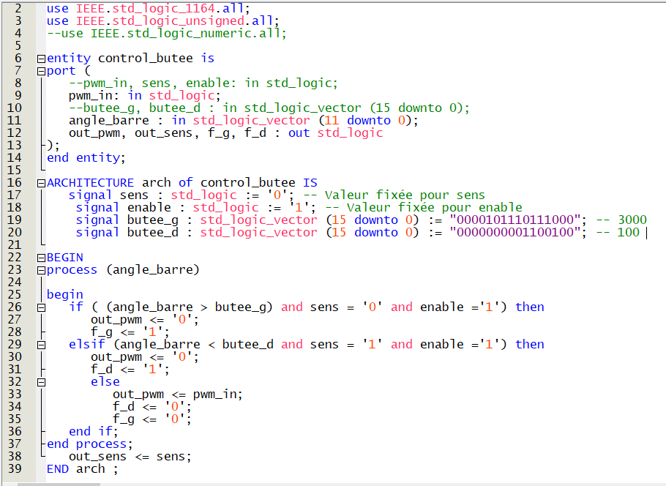
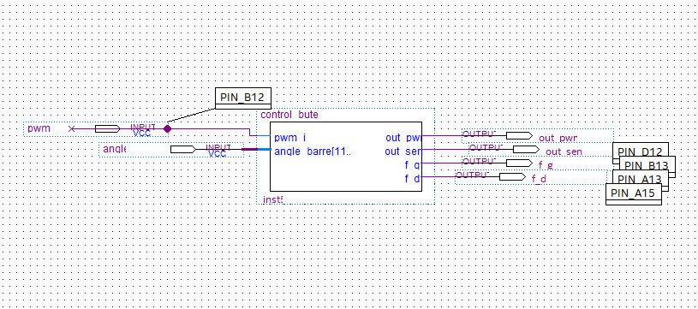
3.Réalisation et test sur la carte
Sous bloc fonctionnel : Gestion de butés

Slide 15
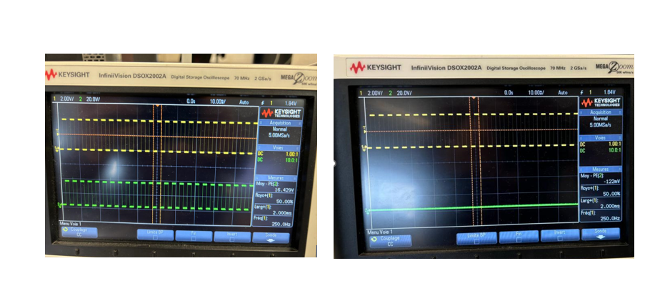
3.Réalisation et test sur la carte
Sous bloc fonctionnel : Gestion de butés

Slide 16
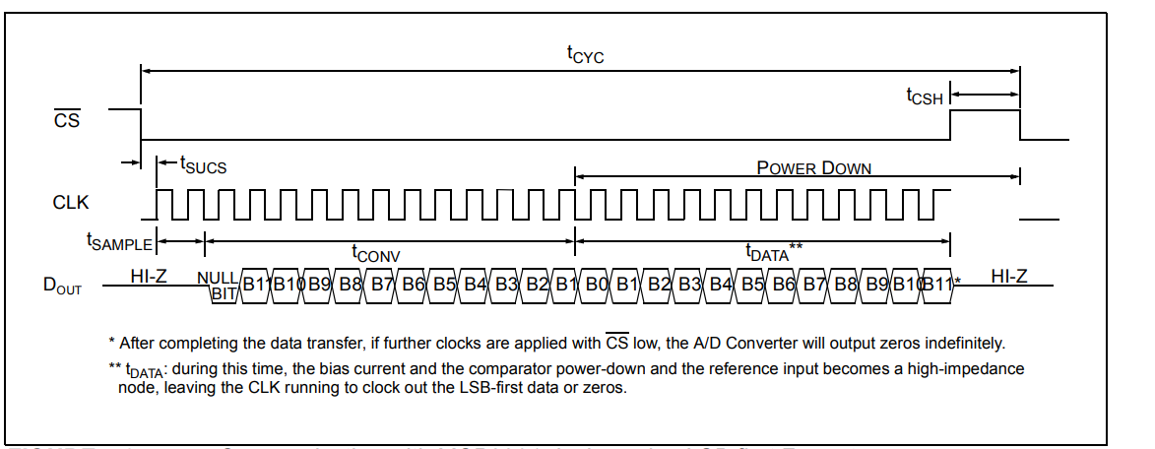
3.Réalisation et test sur la carte
Sous bloc fonctionnel : Gestion du convertisseur AN MCP 3201

Slide 17
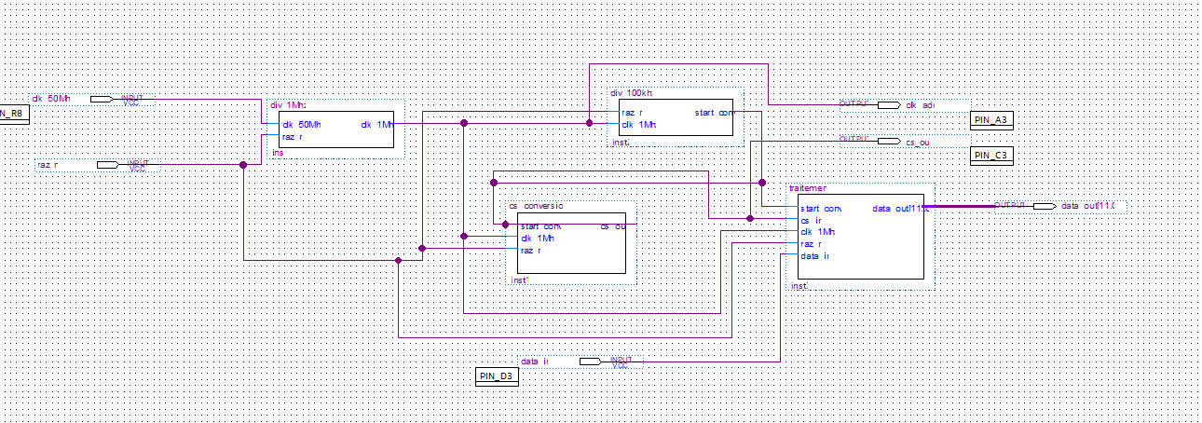
3.Réalisation et test sur la carte
Sous bloc fonctionnel : Gestion du convertisseur AN MCP 3201
-Registre à décalage
-Génération du 1MHz
-Génération périodique

Slide 18
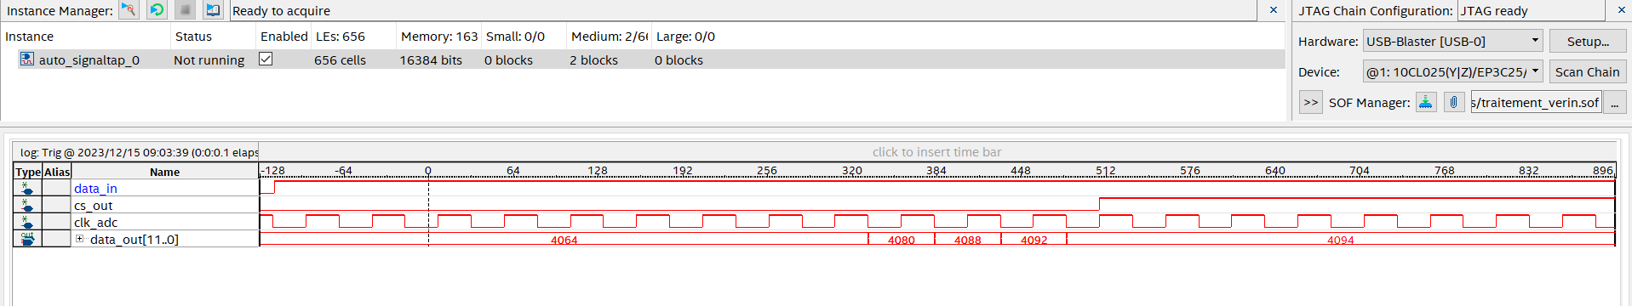
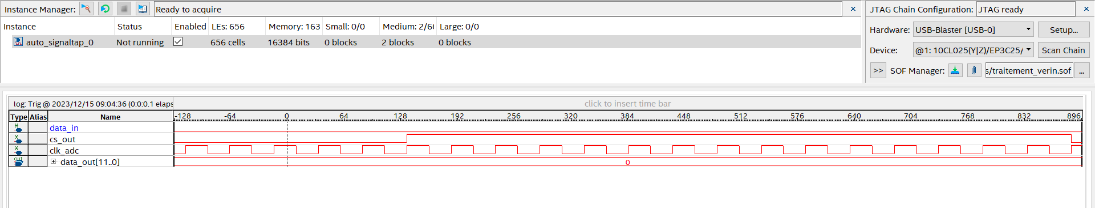
3.Réalisation et test sur la carte
Sous bloc fonctionnel : Gestion du convertisseur AN MCP 3201

Slide 19
4. Conclusion

Slide 20

Merci pour votre attention !

